Slide 1
css 분석과 계획
창업안드로이드앱프로젝트
학번
201820678
이름
강승아

Slide 2
목차는?
css 소스
분석
홈페이지
설계 계획

Slide 3
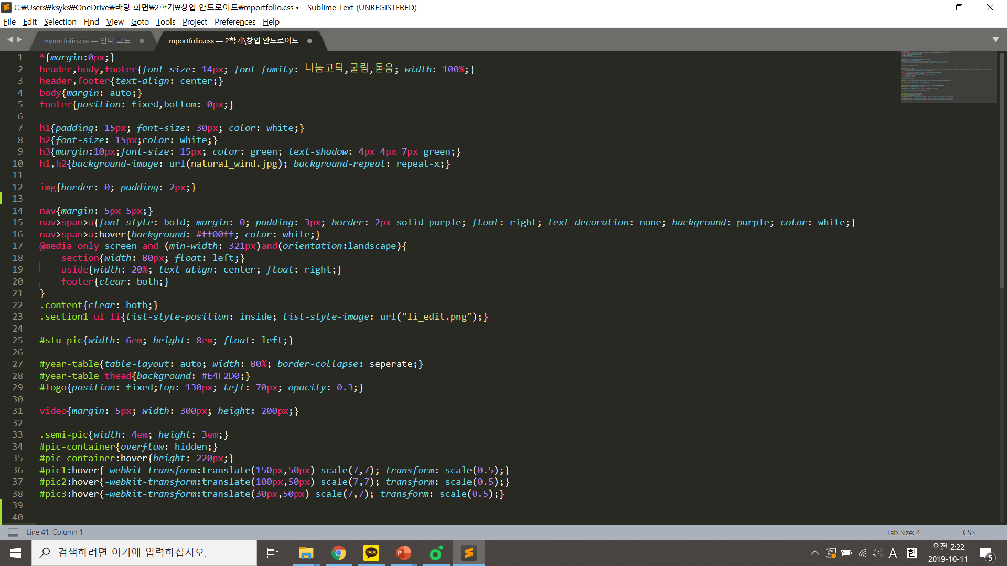
전체 css

Slide 4
css 분석
A
전체 선택자 *
페이지 내부의 모든 태그에 스타일 적용
▶
B
▶
태그 선택자
같은 이름을 갖는 문서 내의 모든 태그들에 대해 같은 스타일 적용
C
글자 스타일
font-family : 글꼴
font-size : 글자 크기
text-align : 가로방향 글자 위치. center => 중앙
영역 스타일
width : 너비 수치. 100% => [ 전부 ]
margin : 상자 바깥 수치. auto => 자동.
▶
D
화면 배치 스타일
position : 위치 지정. Fixed => 고정
bottom : 아래쪽 간격 수치. 0px=> 화면 밑에 공간 없음.
▶
E

Slide 5
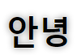




css 분석
Text-shadow
A
text-shadow: offset-x offset-y blur-radius color
X축으로 이동 y축으로 이동 그림자 흐림 색깔
▶
B
▶
C
영역 스타일
padding : 상자 경계선으로부터 안쪽으로 수치.
margin : 상자 경계선으로부터 바깥 수치.
글자 스타일
font-size : 글자 크기
color : 글자 색
text-shadow : 글자 그림자
margin
▶
padding
D
경계 스타일
border : 경계선 유형, 두께, 색상 지정. 0 => 두께 0
색상 스타일
background-image : 배경 이미지. url => 이미지 경로.
background-repeat : 반복. repeat-x => 수평으로 반복. (repeat-y : 수직으로 반복)
▶
E
Notes:
text-shadow는 문법이 따로 있는데, 오프셋 x,오프셋y 블러레디어스, 컬러, 등등 으로 순서가 정해져 있습니다. 오프셋 x 값이 증가되면 그림자 위치가 증가값만큼 오른쪽으로 이동하는데요. 처음 안녕에서 이동하는 것을 볼 수 있습니다. 오프셋 y 는 증가되면 그림자 위치가 밑으로 이동하고, 블러 값이 증가하면 그림자가 흐려집니다. 물론 컬러는 그림자 색깔이 바뀝니다.

Slide 6
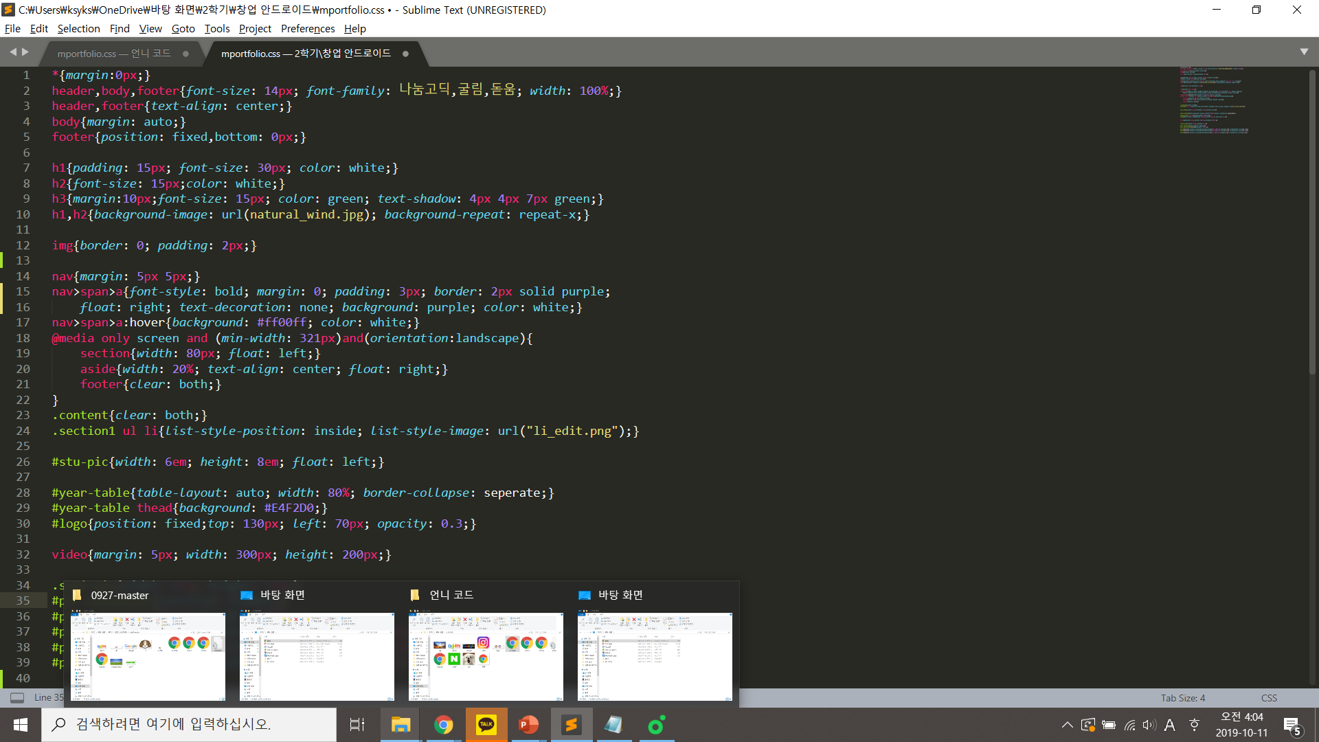
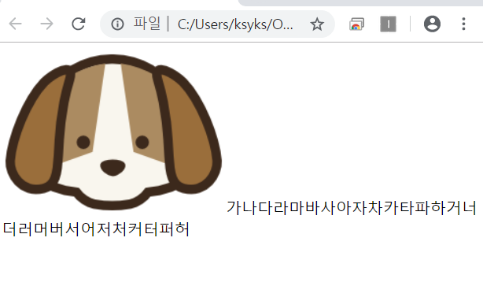
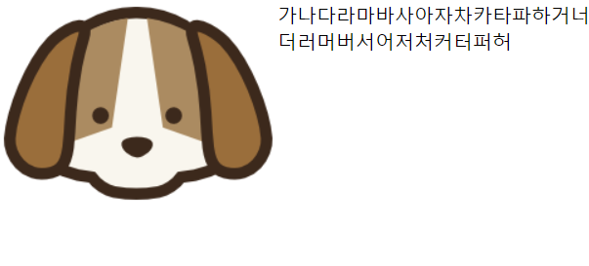
css 분석
A
자손 선택자 >
특정 태그 안에 포함된 모든 하위 태그 선택.
▶
B
▶
float 스타일
float : 정렬을 하기 위해 사용.
C
상태 선택자 hover
마우스를 올려놓은 상태에서 태그 선택.
left
▶
글자 스타일
font-weight : 글자 두께. Bold => 두껍게
color : 글자 색
text-decoration : 글자 장식. None = > X
D
▶
색상 스타일
Background : 배경 색.
E
Notes:
폰트 스타일이 볼드라고 되어있었는데, 폰트 스타일 볼드는 인터넷 찾아보니까 안나와서 폰트 웨이트 볼드로 바꿔봤습니다.
정렬을 하기 위해 사용을 하는데, 이미지와 글을 함께 적었을 때, 정렬을 하기위해, 그림을 왼쪽으로 띄우면, 글이 옆 공간을 채우기 위해서 이동 합니다.

Slide 7
css 분석
A
▶
B
미디어쿼리
min-width : 최소 너비
orientation : 프린트 장치. landscape => 가로 모드
▶
C
@media only all and (조건문) {실행문}
@media : 미디어 쿼리 선언
only : 미디어 쿼리를 지원하지 않는 브라우저가 주어진 스타일 적용하는 것 방지
all : 미디어 쿼리를 해석해야 할 대상(미디어 타입) 선언.
and : 논리연산 and. 앞 뒤 조건문이 [참]일 때 안쪽 css해석.
▶
D
▶
float 스타일
float : 정렬을 하기 위해 사용.
clear : float속성 취소
E
Notes:
.

Slide 8
css 분석
A
Part 1
Part 2
Part 3
▶
B
클래스 선택자 .
특정 class 속성값을 가지고 있는 태그들에 스타일을 적용하기 위해 사용.
▶
C
목록 스타일
list-style-position : 글머리 기호 위치 설정. Inside => 문단 안쪽에 위치
List-style-image : 글머리 기호 이미지 설정. url => 파일 위치
▶
D
기본
기본
▶
E
Notes:
.

Slide 9
css 분석
A
Part 1
Part 2
Part 3
▶
아이디 선택자 #
고유한 id 속성값을 가지고 있는 태그 하나 선택.
B
▶
C
테이블 스타일
table-layout : 각 열의 크기 결정 방식을 지정. auto => 자동.
border-collapse : 구분선. Separate => 이중선
▶
D
표 스타일
opacity : 투명도. 0.0~1.0
▶
E
Notes:
.

Slide 10
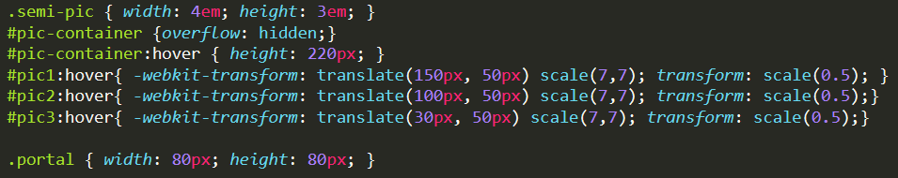
css 분석
A
Part 1
Part 2
Part 3
▶
B
▶
C
브라우저 접두어
css에 새로운 속성을 추가하기 전에 임시로 접두어 사용하는 것
-webkit- : webkit 엔진을 사용하는 브라우저 예) Safari, Chrome, Android …
-moz- : 모질라 엔진을 사용하는 브라우저 예) FireFox
-ms- : 예) 인터넷 익스플로어
-o- : 예) opera
▶
D
float 스타일
Overflow : 하위 태그에서 설정한 주유 속성을 내부로 제한.
Transform : 요소 변형
translate : translate(Xpx, Ypx) => X축으로 Xpx만큼, Y축으로 Y만큼 이동.
scale : 요소 확대. scale(0.5) => 0.5배 확대 / scale(7, 7) => 가로 세로 7배 확대
▶
E
Notes:
.

Slide 11
감사합니다.

